Slide 1
Public transport accessibility level (PTAL)

Slide 2
Arrêts
Bus
Métro

Slide 3
Arrêts
Bus
Métro
8 minutes à pied (640 m)
12 minutes à pied (960 m)

Slide 4
Arrêts
Bus
Métro
8 minutes à pied (640 m)
12 minutes à pied (960 m)

Slide 5
Arrêts
Bus
Métro
Temps d’accès total =
Temps d’attente moyen
+
Temps de marche
8 minutes à pied (640 m)
12 minutes à pied (960 m)

Slide 6
Arrêts
Bus
Métro
Temps d’attente moyen =
0,5 * x (60 / nb d’arrêts durant l’heure de pointe)
8 minutes à pied (640 m)
Fréquence de 10 minutes (6 bus par heure) : temps d’attente moyen de 5 minutes
12 minutes à pied (960 m)
Sens le plus frequent
Exception train : 2 sens

Slide 7
Arrêts
Bus
Métro
Temps d’accès total =
Temps d’attente moyen
+
Temps de marche =
5 + 6 = 11 minutes
8 minutes à pied (640 m)
12 minutes à pied (960 m)

Slide 8
Arrêts
Métro : 13 minutes
Bus
Métro
Bus : 11 minutes
Métro : 8 minutes
8 minutes à pied (640 m)
12 minutes à pied (960 m)
Bus : 18 minutes

Slide 9
Arrêts
Métro : 13 minutes -> 2,3
Bus
Métro
Bus : 11 minutes -> 2,7
Métro : 8 minutes -> 3,75
8 minutes à pied (640 m)
Transformation pour avoir une fréquence (Equivalent Doorstep Frequency)
EDF = 30 / Temps d’accès total (min)
12 minutes à pied (960 m)
Bus : 18 minutes -> 30/18 = 1,7 bus pour 30 minutes

Slide 10
Arrêts
Métro : 13 minutes -> 2,3
Bus
Métro
Bus : 11 minutes -> 2,7
Métro : 8 minutes -> 3,75
Indice d’accessibilité IA :
IA_{mode} = EDF_{max} + (0,5 x ∑autres EFD)
IA_{bus} = 2,7 + 1,7/2 = 3,55
IA_{métro} = 3,75 + 2,3/2 = 4,9
IA_{total} = ∑ IA_{mode} = 3,55 + 4,9 = 8,45
8 minutes à pied (640 m)
12 minutes à pied (960 m)
Bus : 18 minutes -> 1,7

Slide 11
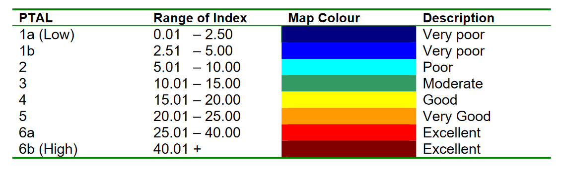
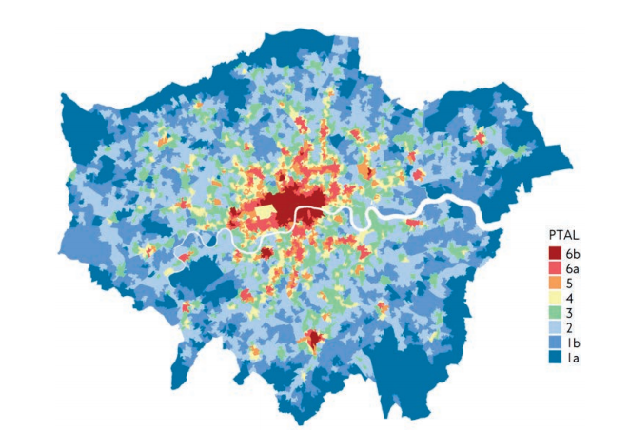
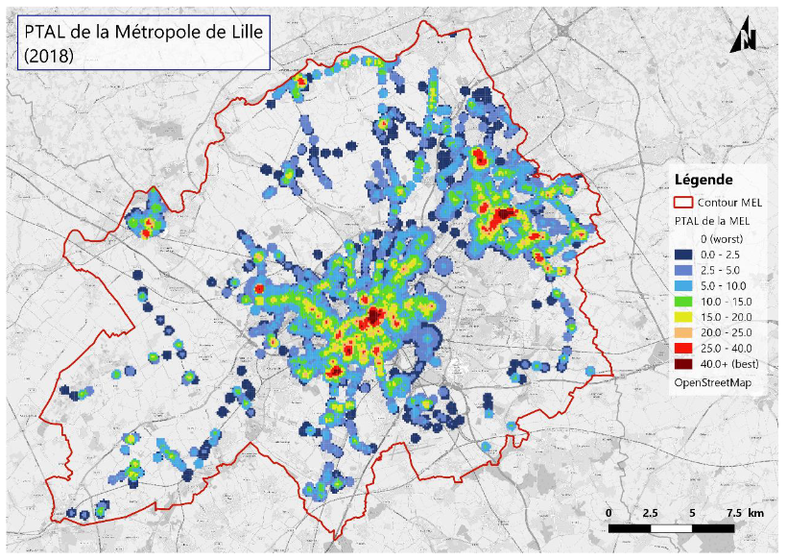
Lille (Cordhomme, 2019)
Londres

